Slide 1




MascotaConectada
Presentación Proyecto APT – Fase 2
Escuela de Informática y Telecomunicaciones
Sede Puente Alto
2025
Docente Instructor de la Asignatura:
Fabián Saldaño
Integrantes del Equipo: Jaime Canales - Felipe Muñoz - Giovanni Garrido

Slide 2

Problemática.
01 | Falta de herramientas integradas para gestionar mascotas.
02 | Historial médico disperso.
03 | Dueños olvidan vacunas y citas.
04 | Dificultad para encontrar clínicas cercanas.

Slide 3



Solución
Plataforma web que permita:
1
2
Gestionar vacunas, desparasitaciones y citas médicas.
Crear perfiles digitales por mascota.
3
Geolocalización de clínicas veterinarias cercanas al usuario mediante mapas interactivos.
Generar recordatorios automáticos.
4
5
Escalar en un futuro a una aplicación móvil y de escritorio.

Slide 4


Alcances del proyecto
Usuarios: Rol
Funcionalidades core
Panel administrador y dashboard

Slide 5
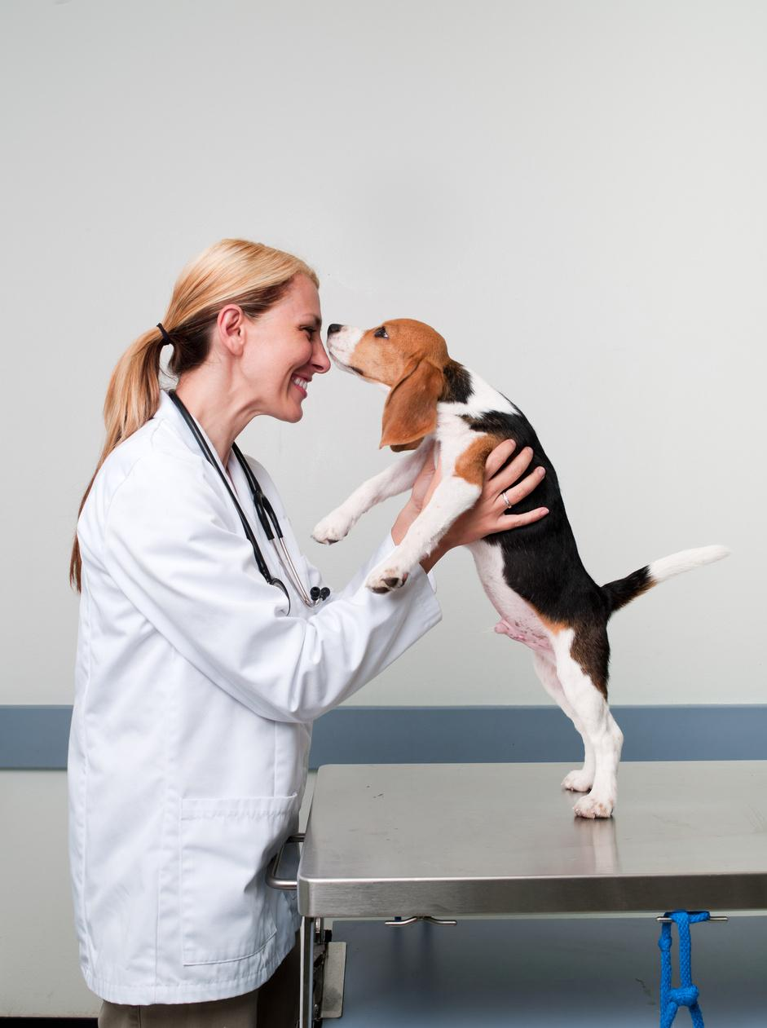
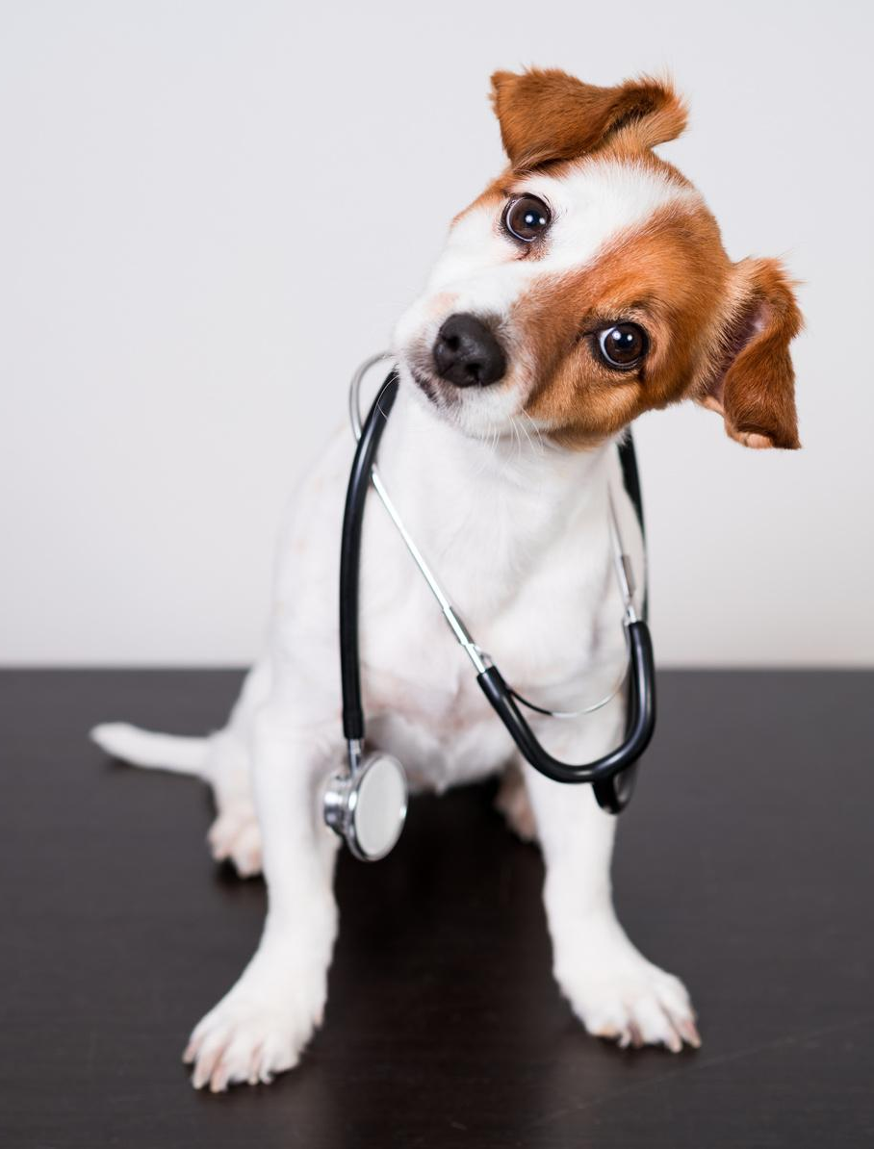
Requerimientos
Funcionales
Autenticación y gestión de usuarios
Gestión de Mascotas
Gestión de Citas e Historial Médico
No funcionales
Seguridad
Performance
Usabilidad y diseño responsivo

Slide 6
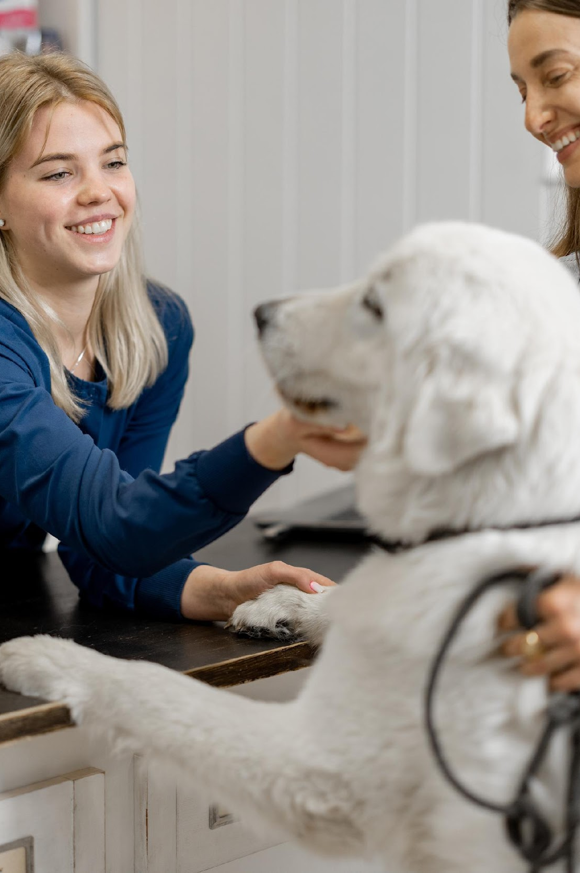

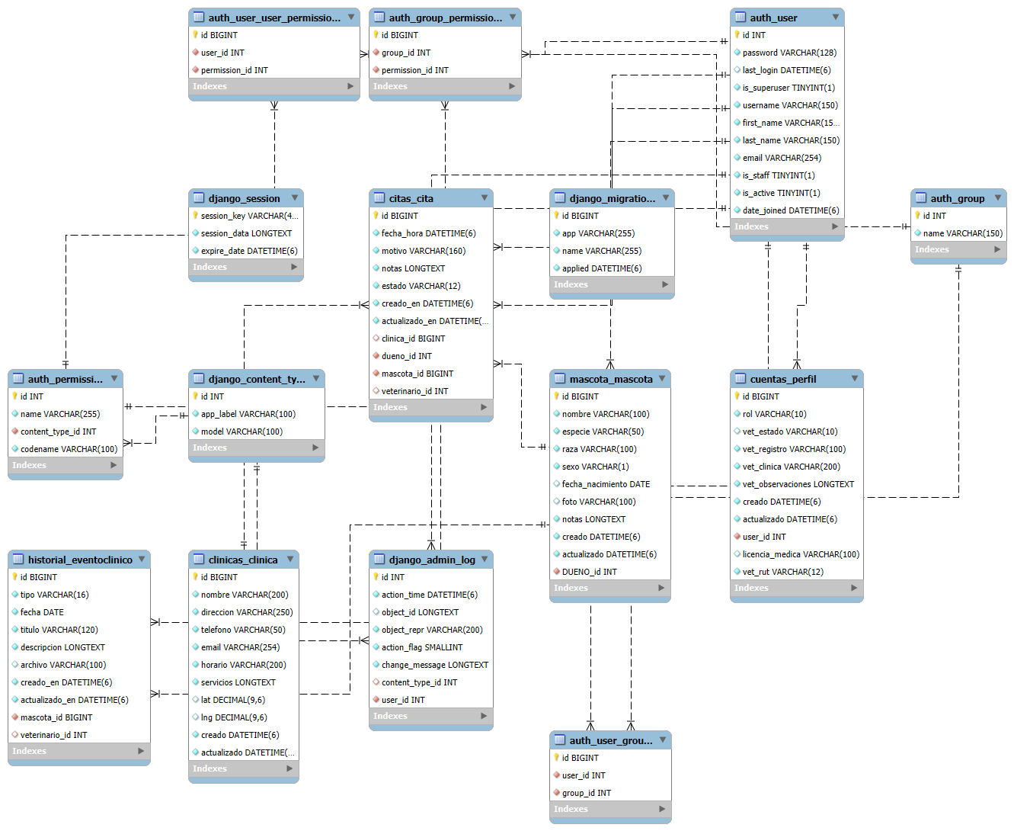
Modelo

Slide 7
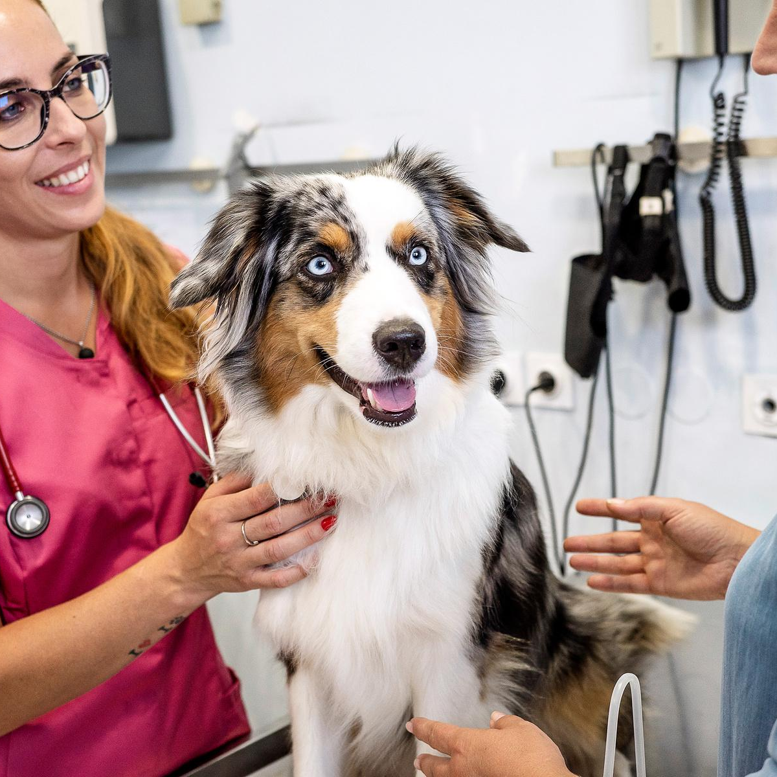
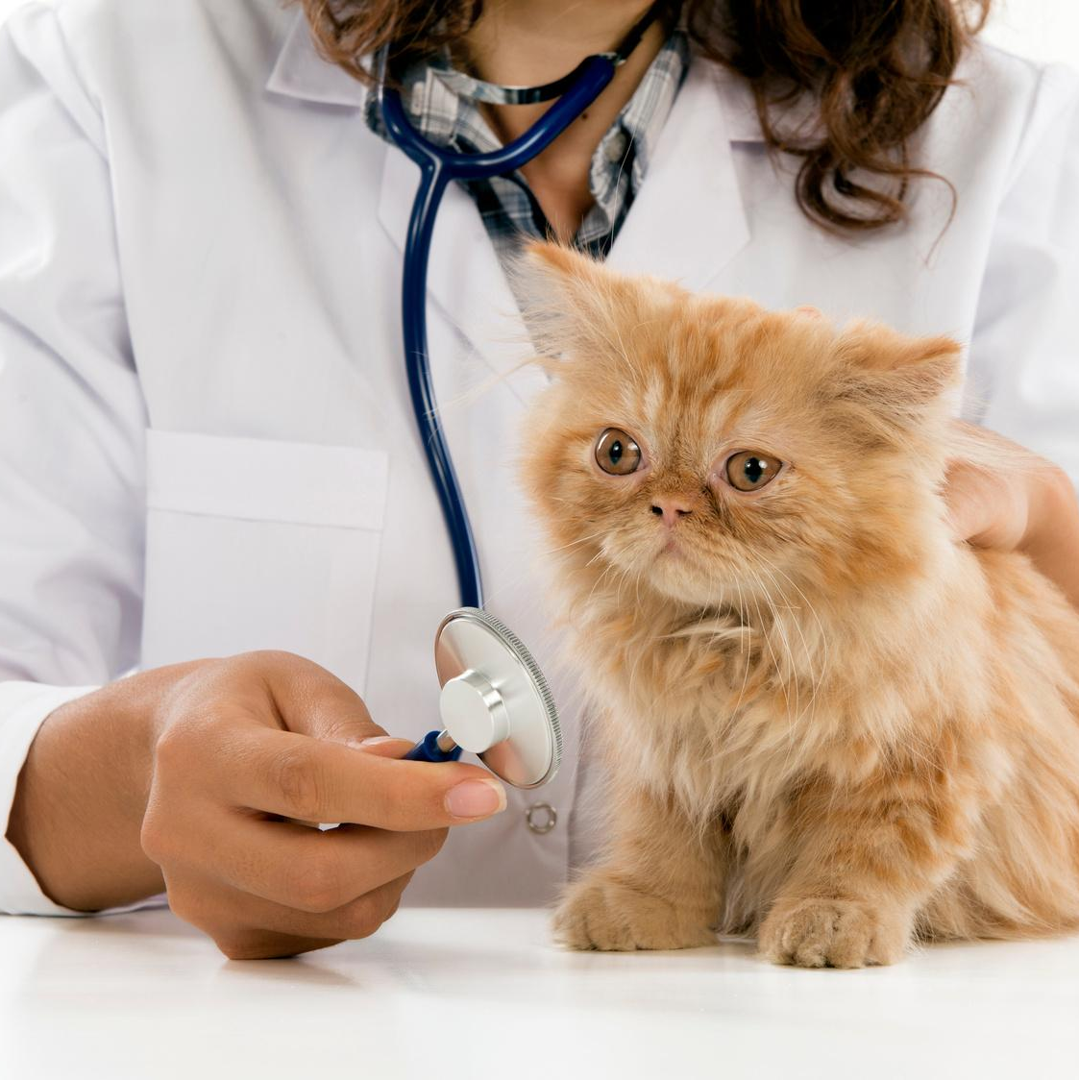
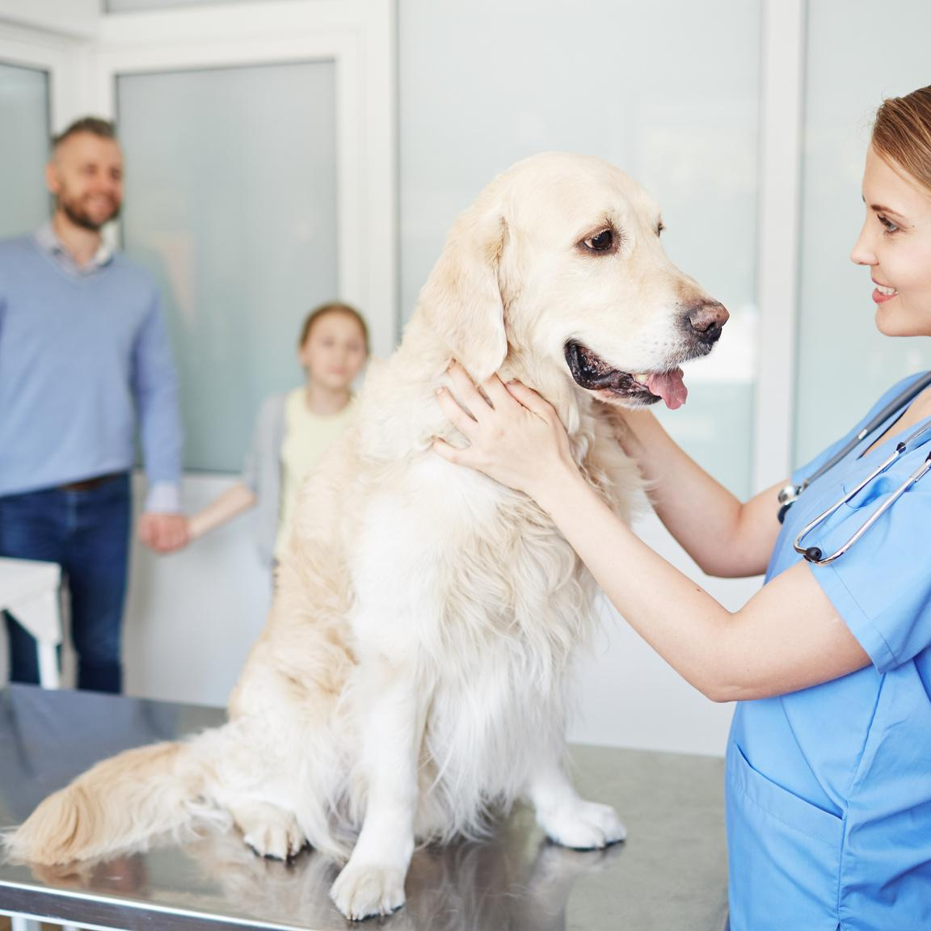
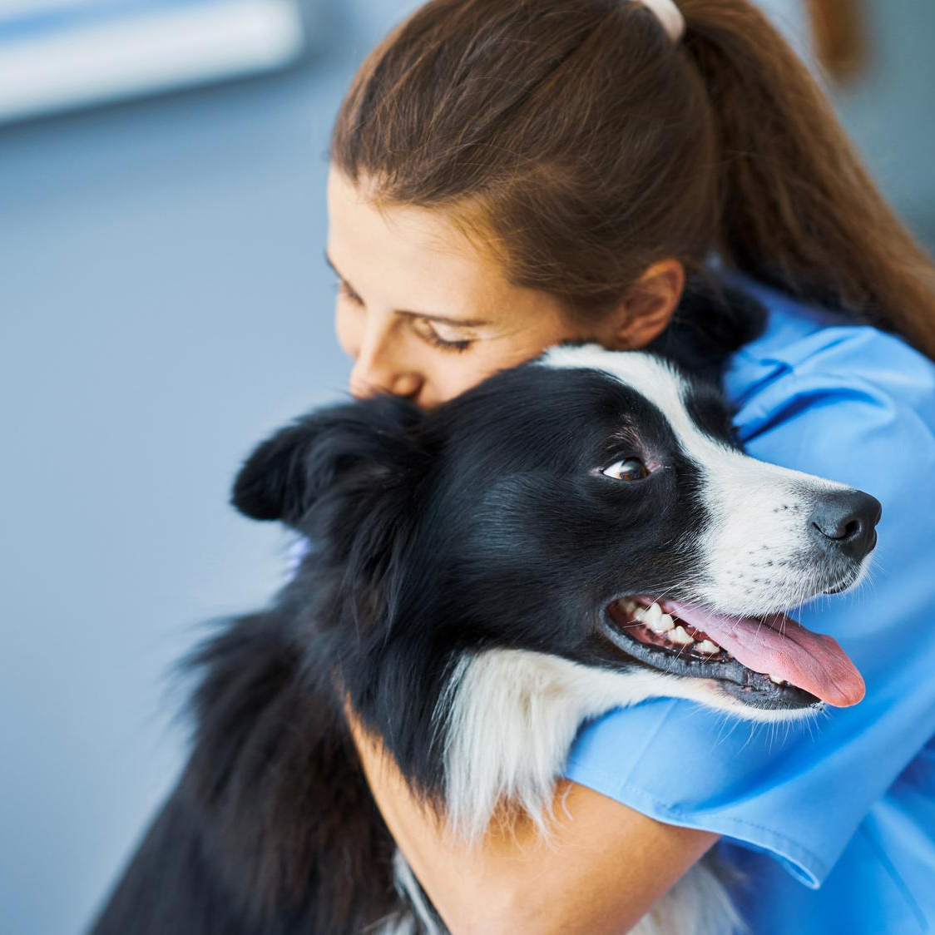
Diagramas de Actividad
Diagrama Caso de Uso
Localización Veternarias
Caso de uso extendido
Agendar Citas
Gestionar Historial
Registro y Gestión de Mascotas
Autenticación Usuario
Registro Usuario

Slide 8

Tecnologías
usadas
Angular
MySQL
Django
GitHub
Visual Studio Code
Python

Slide 9

Estimación de Riesgos.
1
Riesgo técnico
Integración de API.
2
Riesgo de seguridad
Protección de datos.
3
Riesgo de tiempo
Planificación estricta.
4
Mitigación.
Pruebas y validaciones.

Slide 10

Planificación.
Análisis y diseño
Desarrollo
Pruebas
Implementación
Carta Gantt

Slide 11
Costos Estimados
Infraestructura
Planificación
6.900.000 CLP
Desarrollo
15.600.000 CLP
Dominio + SSL
Pruebas y Cierre
7.500.000 CLP
Dominio Web
200.000 CLP
Equipo de desarrollo
Seguridad
900.000 CLP
Subtotal
31.100.000 CLP
Rentabilidad
4.665.000 CLP
Infraestructura
Total
35.765.000 CLP
Presupuesto estimado 35M CLP

Slide 12

Gracias

